Slide 1
MST演算法
U0724024 江承達

Slide 2
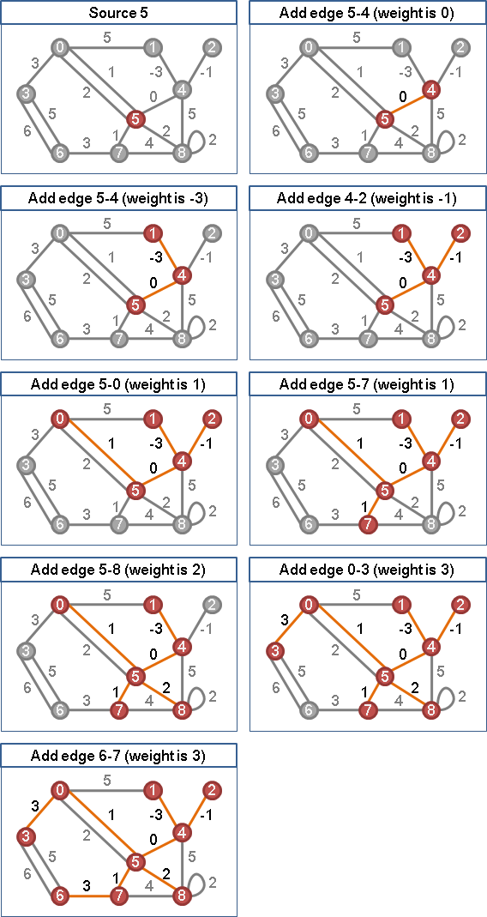
MST演算法
原理:
首先以某一節點當作出發點，在與其相連且尚未被選取的節點裡，
選擇權重最小的邊， 將新的節點加入。如此重覆加入新節點，直
到增加了n - 1條邊為止。(假設有 n 個節點)。如右圖

Slide 3
MST
MST幾乎與Dijkstra相同，他們之間最大的差異在於MST再尋找每個節點時，只要找當前鄰居節點的最小權重，不必更新其d值，所以只需修改Dijkstra演算法程式的部分就好，將更新權重的部分刪除，即為MST。

Slide 4
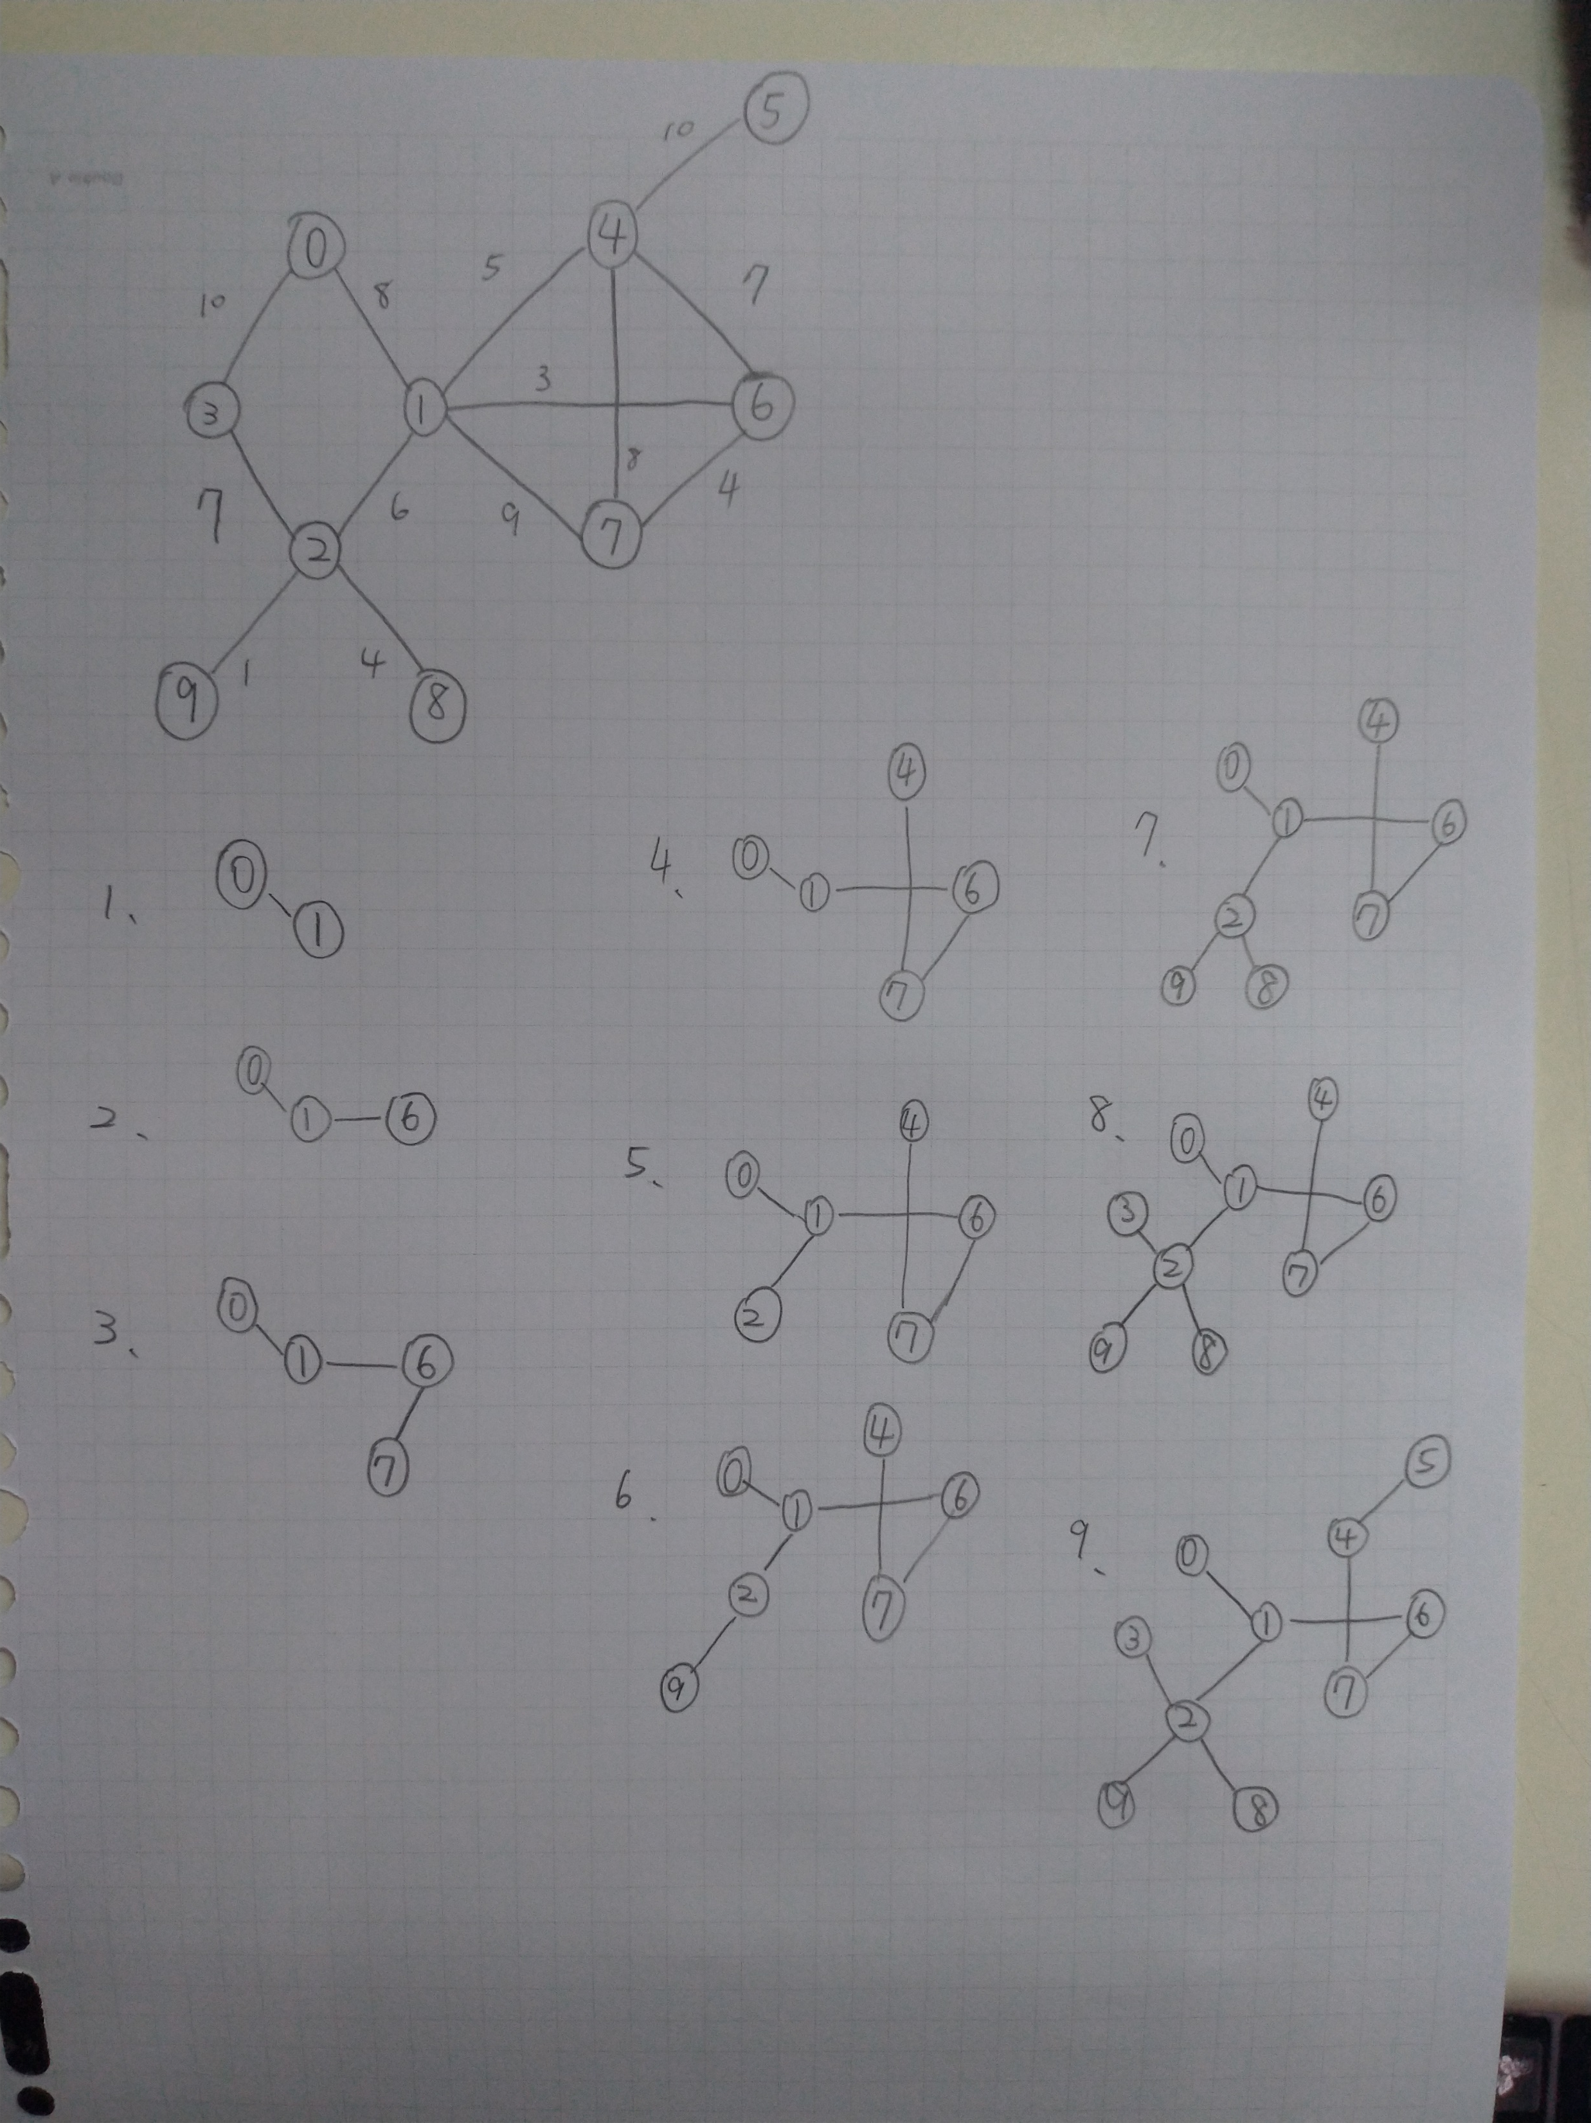
MST實作
1.先試著計算最短路徑，右邊為手動計算結果。

Slide 5
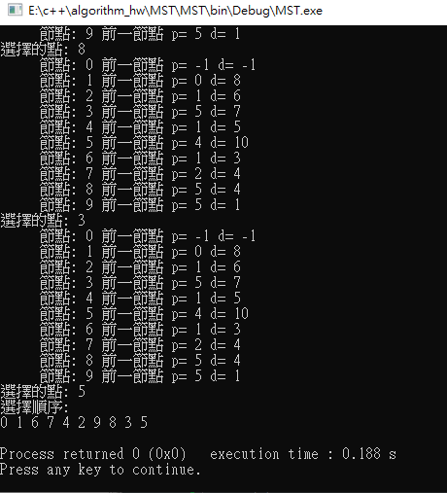
MST實作
右為執行結果。可以看到跟上一頁的計算結果相同的
節點順序。

